Slide 1


앱 프로그래밍
TodoList 프로젝트(2021-10-10)
김성훈

Slide 2
Index
Service concept
01
IA(Information Architecture)
02
작성도구/작성기술
04
구현 화면
03

Slide 3
Service concept
한개의 입력박스에 TODO(할일)을 입력하고 추가버튼을 클릭하면
입력박스 아래에 리스트로 표현하는 프로젝트
기본적으로 로그인을 해야만 내 리스트를 작성할 수 있다.
passport 모듈을 사용하여 oAuth2.0 방식으로 인증서버 구현하기
open API 방식으로 인증을 수행하는 표준 모델

Slide 4
IA(Information Architecture)
홈
로그인
할일입력

Slide 5
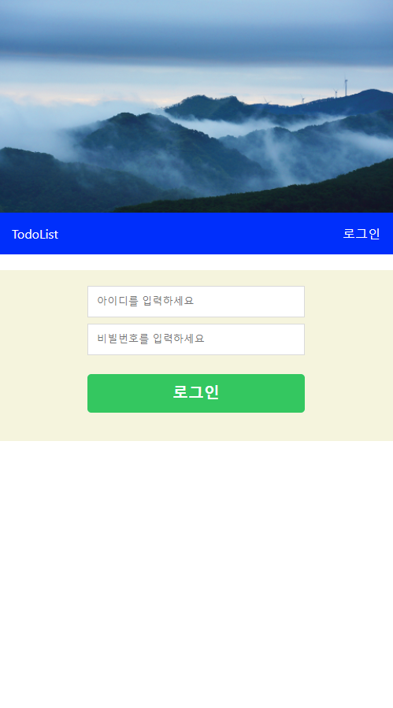
홈 화면
프로젝트를 실행하면 로그인이 된 세션이 없는 상태이므로 먼저 무조건 로그인 화면으로 이동
로그인이 되어 있을 때만 내용을 확인할 수 있고
로그인이 되어 있지 않을 때는 로그인 페이지로 redirect를 수행

Slide 6
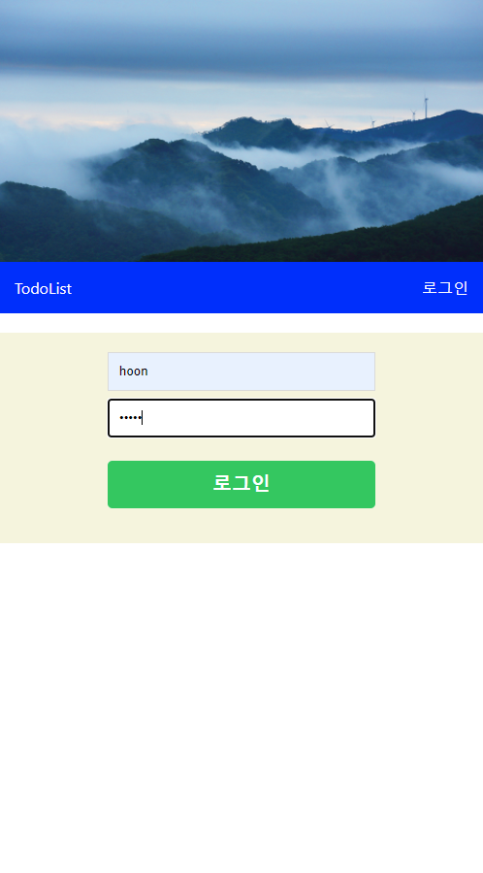
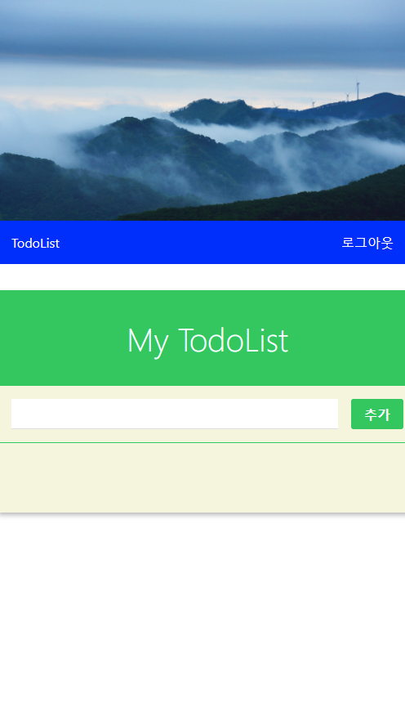
로그인 화면
Node서버에 임시로 등록된 아이디와 비밀번호를 입력하고 로그인 버튼을 누르면
Passport 모듈을 사용하여 open API 방식으로 인증을 수행하여 정상사용자인지 검사하여 정상사용자가 맞다면 passport와 accessToken을 발행하여 로그인을 수행

Slide 7
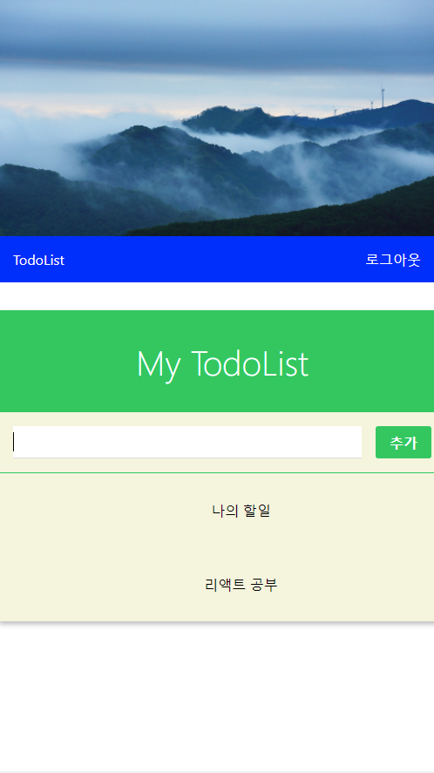
TodoList 화면
한개의 입력박스에 TODO(할일)을 입력하고 추가버튼을 클릭하면
입력박스 아래에 리스트로 표현

Slide 8
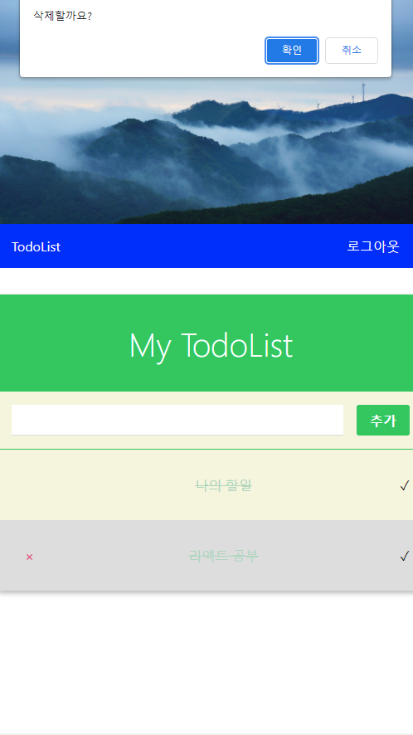


TodoList 화면
추가된 리스트를 클릭하면 리스트에 줄이 그어지면서 우측에 체크표시가 나타난다.
이때 체크된 리스트 좌측에 X표시가 생기는데 이걸 클릭하면 삭제 alert창이 뜨고 확인 버튼을 누르면 삭제된다.

Slide 9
작성도구/작성기술
Visual Studio Code
nodejs + express + mongoDB
React
Context API 기능을 활용하여 state를 관리
합성패턴 : children 속성을 활용하여 모듈의 재사용

Slide 10
읽어주셔서 감사합니다 좋은 하루 되세요!

